Slide 1
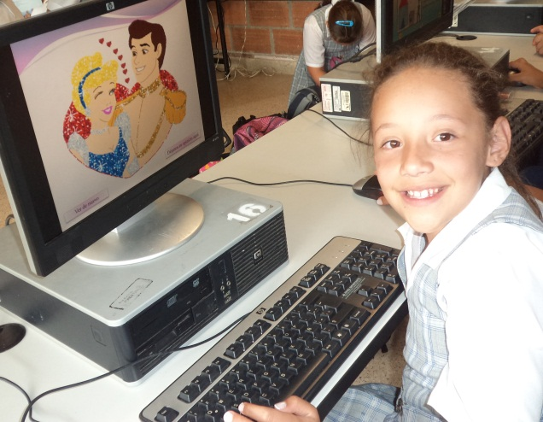
La Escuela Innova Laboratorio Vivo Una forma diferente de aprender Por: Liboria Renteria Urrutia
Notes:
Presentación preparatoria al Evento TagMe
TagMe Medellín Ciudad Inteligente que abre un espacio para el encuentro, la reflexión y la creación colectiva. El certamen hará parte de Medellinnovation Festival, que se realizará entre el 5 y el 15 de noviembre en la ciudad.
El Propósito del evento participare como ponente del Proyecto La escuela Innova Laboratorio Vivo, una nueva forma de aprender. Es una propuesta de innovación abierta para el sector educativo aplicable en fase inicial en la ciudad de Medellín.
La presentación de este proyecto:
Lugar: 14 de noviembre en el Jardín Botánico de la ciudad de Medellín
Audiencia: Presentación ante un auditorio numeroso de más de 300 personas entre ellas inversores, proponentes de proyectos de emprendimiento, Funcionarios del gobierno, empleados y empresarios, docentes y público en general de la ciudad de Medellín.

Slide 2
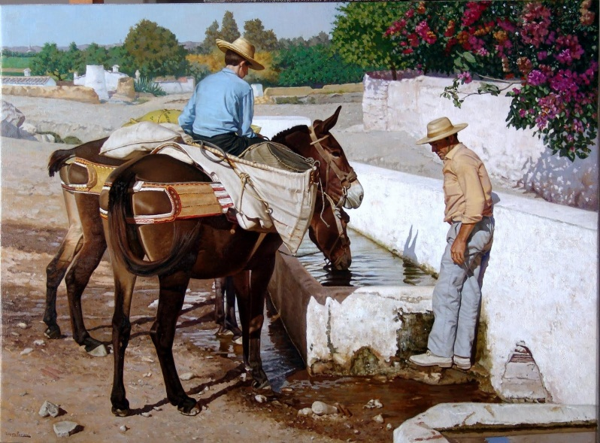
El caballo de Keynes
RUDOLF HOMMES
El Tiempo/ 01 de Diciembre del 2011
“Para evitar que la educación se utilice para producir loritos, el currículo no puede ser doctrinario”
Notes:
Describe como un compañero de universidad que ha sido profesor la mayor parte de su vida escribió en respuesta a su última columna que el énfasis en las credenciales en el sistema de educación superior perjudica el proceso educativo porque los estudiantes les prestan excesiva atención a los aspectos formales que conducen a un diploma y no les interesa adquirir conocimiento. Dice que la mayoría de sus alumnos estudian para pasar los exámenes, no para aprender; y que en postgrado creen que como pagan matrículas muy caras eso les da derecho al diploma.
Se pregunta cómo hacer que aprenda alguien que no quiere aprender y trae a cuento esta cita de Montaner: "La educación tiene una dimensión personal que implica que para ser efectiva necesita aceptación del educado. Un maestro puede enseñar bien, pero lo que no puede hacer es obligar a aprender. Solo aprende quien quiere".
Keynes: "Uno puede llevar el caballo hasta el agua, pero no lo puede obligar a beber". Pero hay maneras de inducir al caballo a beber, y al estudiante también se le puede estimular. Para hacerlo se debe entender qué lo motiva y presentarle opciones educativas que relacionen el conocimiento con lo que le interesa.
El Tiempo/ 01 de Diciembre del 2011

Slide 3
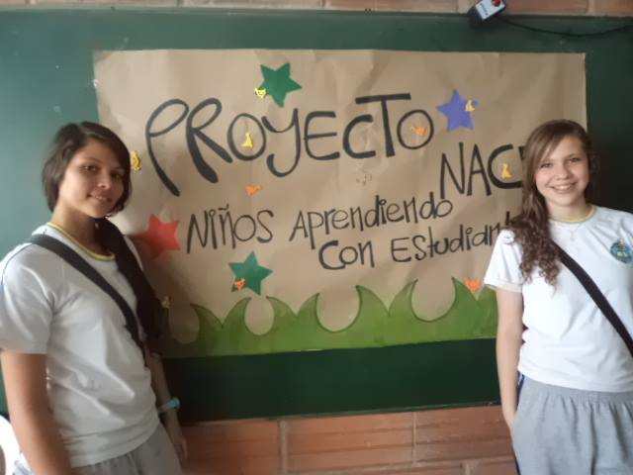
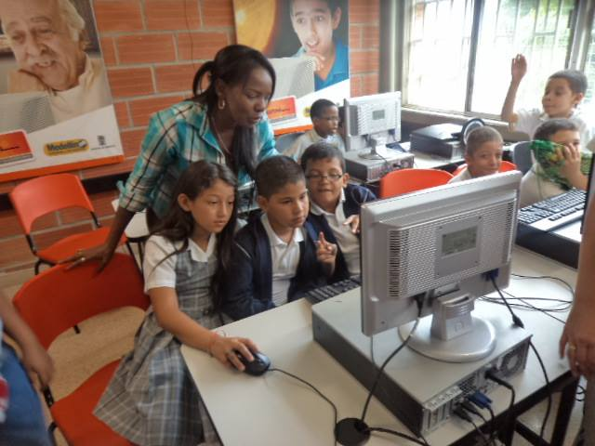
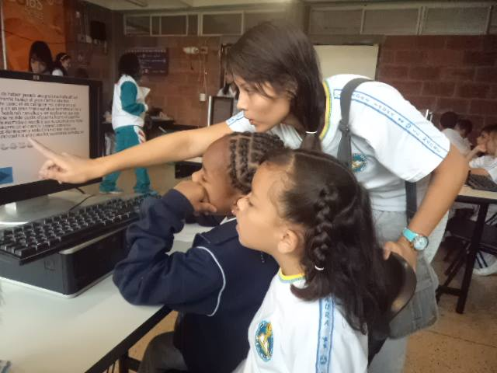
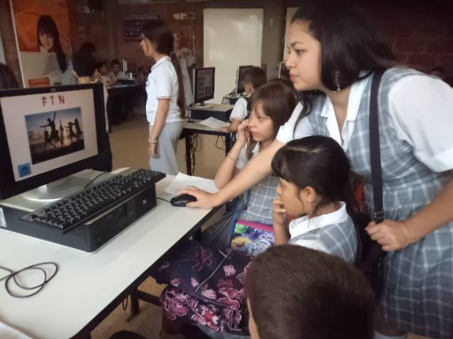
Niños
Proyecto NACE
Aprendiendo
Con
Estudiantes
Proyecto de Informática
I. E. Madre Laura
Notes:
Animated rectangles curve up and grow in sequence
(Intermediate)
To reproduce a rectangle on this slide, do the following:
On the Home tab, in the Slides group, click Layout, and then click Blank.
On the Home tab, in the Drawing group, click Shapes, and then under Rectangles click Rounded Diagonal Corner Rectangle (ninth option from the left). On the slide, drag to draw a rounded rectangle.
Drag the yellow diamond adjustment handle to the left to reduce the size of the corner radius.
Select the rounded rectangle. Under Drawing Tools, on the Format tab, in the Size group, do the following:
In the Shape Height box, enter 2.33”.
In the Shape Width box, enter 2.32”.
On the Home tab, in the Drawing group, click the arrow next to Shape Fill, and select No Fill.
On the Home tab, in the Drawing group, click Shape Effects, point to Reflection, under Reflection Variations, select Tight Reflection, touching (first row, first option from the left).
On the Home tab, in the bottom right corner of the Drawing group, click the Format Shape dialog box launcher.
In the Format Shape dialog box, in the left pane click Line Color, and then in the Line Color pane select Solid Line. In the Color list, select More Colors, and then in the Colors dialog box, on the Custom tab, enter values for Red: 137, Green: 227, Blue: 231.
Also in the Format Shape dialog box, in the left pane, click Line Style. In the Line Style pane, in the Width text box, enter 10 pt, and in the Cap type list, select Round.
Also in the Format Shape dialog box, in the left pane, click 3-D Format. In the 3-D Format pane, do the following:
Under Bevel, do the following:
In the Top list, under Bevel, select Circle (first row, first option from the left).
In Top, under Width, enter 10 pt.
In Top, under Height, enter 10 pt.
Under Contour, click the button next to Color, and then under Theme Colors select Olive Green, Accent 3, Lighter 60% (third row, seventh option from the left).
Under Surface, do the following:
In the Material list, under Standard, select Matte (first row, first option from the left).
In the Lighting list, under Neutral, select Soft (first row, third option from the left).
In the Angle box, enter 315°.
Right-click the rounded rectangle and select Edit Text.
Enter text in the text box, select the text, and then on the Home tab, in the Font group, select Gills Sans MT Condensed from the Font list, and select 28 from the Font Size list.
On the Home tab, in the Paragraph group, click Center to center the text.
To reproduce the animation effect on this slide, do the following:
On the Animations tab, in the Animation group, click the More arrow to expand the effects gallery, and then click More Entrance Effects. In the Change Entrance Effect dialog box, under Exciting, click Curve Up.
In the Timing group, do the following:
In the Start list, select With Previous.
In the Duration list, select 00.50.
In the Advanced Animation group, click Add Animation, and under Emphasis, click Grow/Shrink.
In the Advanced Animations group, click Animation Pane. In the Animation Pane, click the arrow at the side of the second (grow/shrink) effect and then click Effect Options.
In the Grow/Shrink dialog box, on the Timing tab, do the following:
In the Start list, select With Previous.
In the Duration list, select 0.5 seconds (Very Fast).
On the Effects tab, do the following:
Click the arrow next to Size, select Custom, enter 5 and then press ENTER.
Click the arrow next to Size, select Vertical.
Select the Auto-reverse check box.
Click OK.
To reproduce a second and third rectangle and the animation, do the following:
On the slide, select the rounded rectangle.
On the Home tab, in the Clipboard group, click the arrow at Copy, and select Duplicate. Position the second rounded rectangle next to the first rounded rectangle. Repeat until there are three rectangles.
In the Animation Pane, in the animation list, press and hold CTRL and select the Curve Up entrance effect and Grow/Shrink emphasis effect for the second rectangle (third and fourth effects in the list). On the Animations tab, in the Timing group, in the Delay text box, enter 0.5.
In the Animation Pane, in the animation list, press and hold CTRL and select the Curve Up entrance effect and Grow/Shrink emphasis effect for the third rectangle (fifth and sixth in the list). Click the arrow next to the effect, select Effect Options, and then in the dialog box, on the Timing tab, in the Delay text box, enter 1.0.
Click the text in each rectangle to change, add or remove it.
To reproduce the background on this slide, do the following:
On the Home tab, in the Drawing group, click Shapes, and then under Rectangles, select Rectangle (first option from the left). On the slide, drag to draw a rectangle.
Select the rectangle. Under Drawing Tools, on the Format tab, in the Size group, do the following:
In the Shape Height text box enter 1.62”.
In the Shape Width text box enter 10”.
Under Drawing Tools, on the Format tab, in the bottom right corner of the Shape Styles group, click the Format Shape dialog box launcher.
In the Format Shape dialog box, in the left pane, click Fill, and in the Fill pane, do the following:
Select Solid fill.
Click the button next to Color, select More Colors, and then in the Colors dialog box, on the Custom tab, enter values for Red: 137, Green: 227, Blue: 231.
Under Transparency, use the slider or box to enter 70%.
Also in the Format Shape dialog box, in the left pane, click Line Color, and in the Line Color pane, select No line.
Position the rectangle on the middle of the slide.
On the Home tab, in the Drawing group, click Shapes, and then under Rectangles, select Round Diagonal Corner Rectangle (ninth option from the left). On the slide, drag to draw a rectangle
Select the round diagonal corner rectangle. Under Drawing Tools, on the Format tab, in the Size group, in the Shape Height text box enter 0.44” and in the Shape Width text box enter 0.44”.
Under Drawing Tools, on the Format tab, in the Shape Styles group, click the Format Shape dialog box launcher.
In the Format Shape dialog box, in the left pane, click Fill, and in the Fill pane, do the following:
Select Solid fill.
Click the button next to Color, under Theme Colors, select White, Background 1, Darker 15% (third row, first option from the left).
In the Transparency, box enter 60%.
Also in the Format Shape dialog box, in the left pane, click Line Color, and in the Line Color pane, select No line.
Select the round diagonal corner rectangle. On the Home tab, in the Clipboard group, click the arrow at Copy, and select Duplicate. Repeat this process until you have a total of seven round diagonal corner rectangles.
On the slide, press and hold CTRL and select the seven round diagonal corner rectangles. On the Home tab, in the Drawing group, click Arrange, and then under Position Objects, point to Align, and do the following:
Click Align Selected Objects.
Click Align Top.
Click Distribute Horizontally.
Right-click the slide background area, and then click Format Background. In the Format Background dialog box, click Fill in the left pane, select Gradient fill in the Fill pane, and then do the following:
In the Type list, select Linear.
Click the button next to Direction, and then click Linear Diagonal – Bottom Right to Top Left (second row, third option from the left).
Under Gradient stops, click Add or Remove until two stops appear on the slider, and customize the gradient stops as follows:
Select Stop 1 on the slider, and then do the following:
In the Position box, enter 50%.
Click the button next to Color, and click White, Background 1 (first row, first option from the left).
Select Stop 2 on the slider, and then do the following:
In the Position box, enter 100%.
Click the button next to Color, and click More Colors. In the Colors dialog box, on the Custom tab, enter values for Red: 204, Green: 244, Blue: 248.

Slide 4
PROYECTO EDUCATIVO
Una forma diferente de Aprender
ESTADOS GENERALES FRANCESES DE LIVING LABS Y
ESPACIOS DE INNOVACION RELAI - LEILAC Montbéliard, 29 - 30 de mayo de 2013
Notes:
Hemos planteado y presentado un proyecto de educación en el contexto de los laboratorios vivos e innovación abierta, dirigido a los estudiantes de educación básica de la ciudad de Medellín- Colombia, como una alternativa metodológica para mejorar el proceso de enseñanza – aprendizaje, centrada en sus inteligencias y habilidades individuales, para que tengan una educación con sentido, disfruten más y puedan desarrollar al máximo sus potencialidades, su autonomía y tengan claro y bien fundamentado su proyecto de vida desde temprana edad.

Slide 5
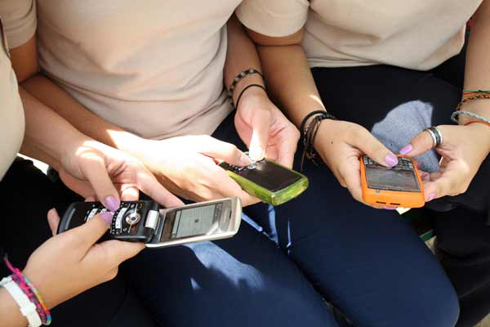
EL PORQUÉ DEL PROYECTO
La escuela está en crisis
Estudiantes desmotivados
Maestros Estresados
Padres de familia ausentes
Notes:
La escuela está en crisis
Estudiantes desmotivados y desconcentrados
Docentes estresados y enfermos
Padres de Familia alejados de la escuela
El estado demanda calidad educativa.
Los Estudiantes presentan
Ausentismo escolar
El hacinamiento en las aulas
Las escuelas les aburren
Los problemas familiares y conflictos del sector
Conflicto en las aulas, Bulliyng y matoneo.
Hiperactividad
En los maestros se observa
30% asisten a consultas sicológicas o siquiátricas
55% les cuesta captar y mantener
Entre el 5 y el 10 % de alumnos insultan o amenazan a sus docentes
Expresan fatiga y demasiado esfuerzo para captar la atención de los estudiantes en sus clases.
Padres de familia:
Trabajan tiempo completo
No se conectan con las actividades de sus hijos
Hogares en conflicto

Slide 6
Contexto
El proyecto la ESCUELA INNOVA es una propuesta metodológica de innovación abierta y colaborativa que integra la estrategia de laboratorio Vivo(Living Lab), aplicable a los procesos educativos
Notes:
Hemos planteado y presentado un proyecto de educación en el contexto de los laboratorios vivos e innovación abierta, dirigido a los estudiantes de educación básica de la ciudad de Medellín- Colombia, como una alternativa metodológica para mejorar el proceso de enseñanza – aprendizaje, centrada en sus inteligencias y habilidades individuales, para que tengan una educación con sentido, disfruten más y puedan desarrollar al máximo sus potencialidades, su autonomía y tengan claro y bien fundamentado su proyecto de vida desde temprana edad.

Slide 7
HACIA UNA ECONOMIA DEL CONOCIMIENTO
ORDENAMIENTO
ESPACIAL
REQUERIMIENTO DE CAMBIO EN EL SISTEMA DE ENSEÑAR Y APRENDER
Estudiantes
Profesores
Padres de familia
Gobierno
Empresa
Universidad
ENFOQUE A NECESIDADES E INTERESES DE LOS ESTUDIANTES
LABORATORIO
VIVO
DINAMICA DE APRENDIZAJE INNOVADORA
Notes:
Hemos trabajado consistentemente en consolidar y certificar el proyecto con organizaciones internacionales, ahora se requiere de la vinculación de ciudadanos, universidad, el gobierno y empresas privada para su implementación y validación.

Slide 8
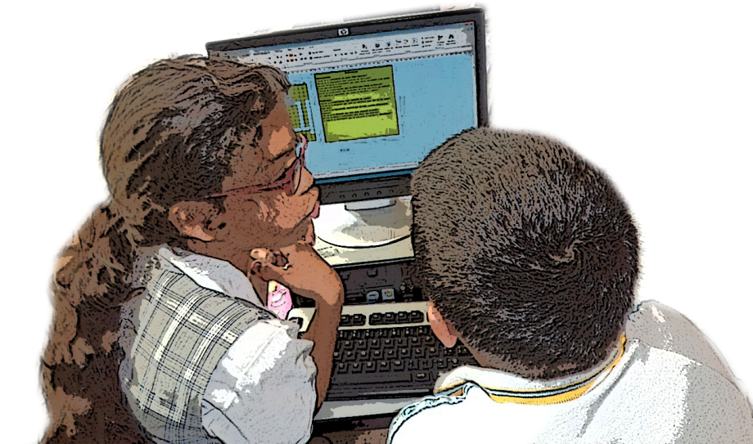
QUE SE PRETENDE.
Construir e implementar una metodología incluyente de las TIC, basada en la estrategia de laboratorios vivos para la educación, propiciando nuevas formas de aprendizaje significativas en los estudiantes desde el nivel preescolar.
Notes:
Presten atención en estos 15 minutos y encontrarán como a través de la implementación de este proyecto se pueden logran cambios significativos para la educación de los niños y jóvenes

Slide 9
POBLACIÓN BENEFICIADA
LOS ESTUDIANTES motivados y comprometidos con el aprendizaje
Notes:
Implementar el proyecto y entregar los primeros resultados, con la ejecución de las tres fases que se tienen planteadas en un plazo de 2 años aproximadamente.Primeros niveles de Escolaridad
Principales beneficiarios de la innovación educativa : Procesos de aprendizaje- Desarrollo integral de la persona - Nivel intelectual, emocional, espiritual y reflexivo de los estudiantes - Innovar dentro de su aula. - Ritmos de aprendizaje. - Entorno físico acordes con las TIC. - Creatividad - Disciplina - Baja el stress: coordina tiempos & logro

Slide 10
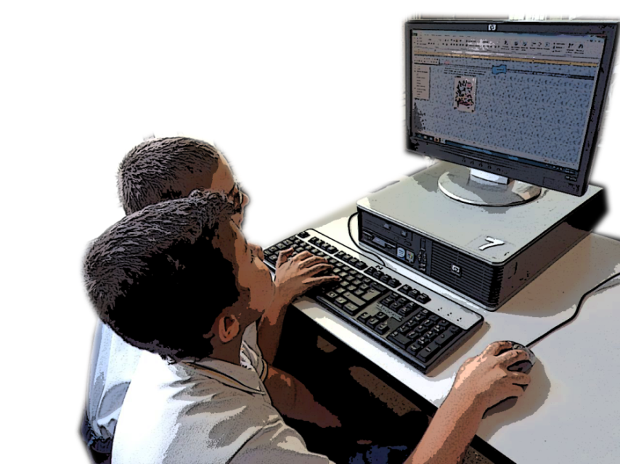
MOTIVACIONES
El problema:
¿Cómo la educación debe responder a las necesidades de la sociedad actual y a los intereses de los estudiantes?
La pretensión:
Trabajar cooperativamente
Aprender a vivir juntos
Producir ideas y emprender
El estudiante deja de ser un receptor
El docente se convierte en un facilitador, un arquitecto del conocimiento.
Los padres de familia pueden participar y proponer.
El Estado hace presencia activa
Las empresas conectan con los ciudadanos, apoyan y se nutren de sus ideas.
La universidad se vinculan con las escuela
Notes:
Diseñar similar a la imagen

Slide 11
IMPACTOS ESPERADOS
Contribución en la creación de una metodología que supere las normas de la educación convencional.
Incorporación de mecanismos más eficaces en la construcción colectiva del saber.
Creación de oportunidades de aprendizaje que son interesantes, significativas y desafiantes para los estudiantes.
Innovación en las prácticas pedagógicas.

Slide 12
TRAYECTORIA
Inicia en febrero 2011, con el nombre de Proyecto La Escuela 2.0 Laboratorio Vivo, acompañado por la Dra. Laura García Vitoria ARENOTECH y el Dr. Bernardo Restrepo Gómez investigador de la U.deA.
El 12 de enero de 2012 fue certificado como “Territorios del Mañana” en su primera fase en Medellín.
El 25 de octubre 2012 es certificado en el evento ESTADOS GENERALES DE LA RED FRANCESA DE LIVING LABS Y ESPACIOS DE INNOVACIÓN (RELAI) en Angoulême Francia.
Notes:
Hemos trabajado consistentemente en consolidar y certificar el proyecto con organizaciones internacionales, ahora se requiere de la vinculación de ciudadanos, universidad, el gobierno y empresas privada para su implementación y validación.

Slide 13
LIVING LABS Y ESPACIOS DE INNOVACIÓN
La red leilac
Notes:
Hemos emprendido acciones para consolidar el proyecto, Socializarlo y certificarlo a nivel internacional.

Slide 14
Réseaux RELAI – LEILAC www.leilac-network.org
LEILAC
ES UNA ORGANIZACIÓN DE DERECHO EUROPEO
Su creación ha requerido tres años.
Tiene como principal objetivo la creación de una nueva generación de proyectos basados en una economía territorial sostenible e innovación responsable basada en una diplomacia de los intercambios de saberes y conocimientos.
Encarna la génesis de la economía del conocimiento
Actúa hoy para que los espacios de innovación del mañana sean siempre y cada día más lugares de creatividad, de enlaces entre las competencias y de nuevas formas de cooperación.
www.leilac-network.org
www.leilac.org
http://www.relai.org
http://leilac.my-innovation
Notes:
1 Los objetivos de LEILAC se apoyan en cinco ejes generales:
La puesta en red de las acciones de manera coordinada, consensuada y articulada de los actores de los dos continentes América Latina y el Caribe y Europa.
La creación de nuevos Living Labs y Espacios de Innovación en Europa, América Latina y el Caribe, dentro de la cuenca de innovación atlántica.
La contribución a la creación de un verdadero espacio de innovación entre los diversos actores y
una completa participación de la sociedad civil, merced notablemente a las herramientas puestas a su disposición.
El desarrollo de las interacciones entre los espacios de innovación de Europa, América Latina y el
Caribe dentro de la cuenca de innovación atlántica.
El despliegue a través de la promoción mediática de las innovaciones abiertas y de ruptura (acompañadas esencialmente por el apoyo de las tecnologías del conocimiento) de modelos de innovación latinoamericanos en el suelo europeo.

Slide 15
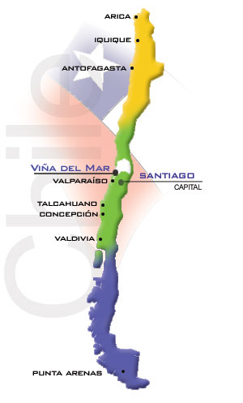
PAÍSES FUNDADORES DE LEILAC CON ESPACIOS DE INNOVACIÓN Y LIVING LABS

Slide 16
LOS TEMAS Y GRUPOS DE TRABAJO HOY
UN ESPACIO DE COOPERACIÓN DE LA CUENCA ATLÁNTICA
E-salud,
Innovación social,
desarrollo sontenible,
e-turismo, e-democracia,
e-educación,
empresarios 3.0,
ciudades inteligentes,
plataformas colaborativas,
plataformas e-TV,
geolocalización,
mobilidad e inserción,
co-working,
e-patrimoine,
e-gobierno,
evaluación...
Notes:
Ciudad Bolívar Digital - Cluster TIC Bogotá (ESICenter Sinertic Andino) - Escuela 2.0 Living Lab (Medellín) - Inteligencia Colectiva (Knowledge Factory)Medellín Digital (Medellin)
Parque Industrial y Tecnológico CVP (Bogota) - Red Salvavidas

Slide 17
ACCIONES Y RESULTADOS
GESTION DEL PROYECTO | RESULTADOS | REQUERIMIENTOS
Certificación | Registro en Oficina de derechos de autor y Certificación por la organización ARENOTECH
Vinculación Red de Espacios de innovación abierta para América latina y del Caribe Innovación | Red LEILAC
Socialización Gobierno: | Compromiso de acompañamiento en logística y socialización de los resultados:
Secretaria de Educación de Medellín | Vivero del Software y Escuela del Maestro | Consolidar la fundamentación del proyecto de investigación : Convenio Secretaria de Educación con la U.P.B
Ruta N | En proceso
Conceso de Medellín | Gestión – Lobby político
Empresas | Aún no logramos su vinculación | Integrar todos los participantes para financiamiento del proyecto Requerimiento de al menos dos empresas del sector para la firma del convenio de cooperación internacional a través de la Org. LEILAC
Entidad consultora | Divulgación y Gestión | Asesoramiento técnico para la consolidación y puesta en marcha del proyecto
Contacto Colegio Balde (Dr. ISAURO BLANCO) | Conocimiento y creación de la Metodología | Asesoramiento técnico para la metodología del proyecto
Notes:
Aquí en este escenario hay representantes de los diferentes sectores sociales, si nos unimos podremos encontrar las formas de hacer realidad este requerimiento educativo: formando a las personas que requiera la sociedad del conocimiento. Personas más competitivas, saludables y felices, serán más productivas y efectivas!

Slide 18
LA PROPUESTA SATISFACE una demanda de los estudiantes de la sociedad globalizada
Educación que facilite la participación activa del estudiante:
Desarrolle sus inteligencias
Perfile vocaciones
Interactúe con las TIC (tecnologías, información y comunicación)
Construya en equipo
Empodere y proyecte su aprendizaje
Aplique la ética de servicio
Aprender disfrutando
Desarrolle la creatividad

Slide 19
ESTRATEGIA
Desarrollo y participación en el proyecto Escuela Innova laboratorio Vivo
Los maestros proponen metodología y estrategias
El estado invierte
La familia participa
Los estudiantes exploran, aprende y trabajan en equipo
Con ayuda de maestros y padres construyen su proyecto de vida
Los estudiantes construyen su conocimiento
Los maestros orientan son arquitectos del conocimiento
Las TIC son mediadoras y transversales a todas las áreas del conocimiento
El aula es un aula abierta
Se trabajo por centros de interés
Notes:
si nos unimos podremos encontrar las formas de hacer realidad este requerimiento educativo: formando a las personas que requiera la sociedad del conocimiento. Personas más competitivas, saludables y felices, serán más productivas y efectivas!

Slide 20
Gracias!
“La escuela de hoy requiere de la implementación de metodologías dinámicas que permitan el intercambio de información permanente, con todos los actores, para construir conocimiento efectivo y contextualizado”
Liboria Renteria Urrutia
Correo Electrónico: liramaru2000@gmail.com
Sitio Web:http://laescuelainnova.jimdo.com/
Hoja de vida electrónica:
http://www.linkedin.com/profile/edit?trk=hb_tab_pro_top
Docente Institución Educativa Madre Laura – Medellín- Colombia
Teléfono (+54) 2640627: 3137444272
Proponente

